Slide 1
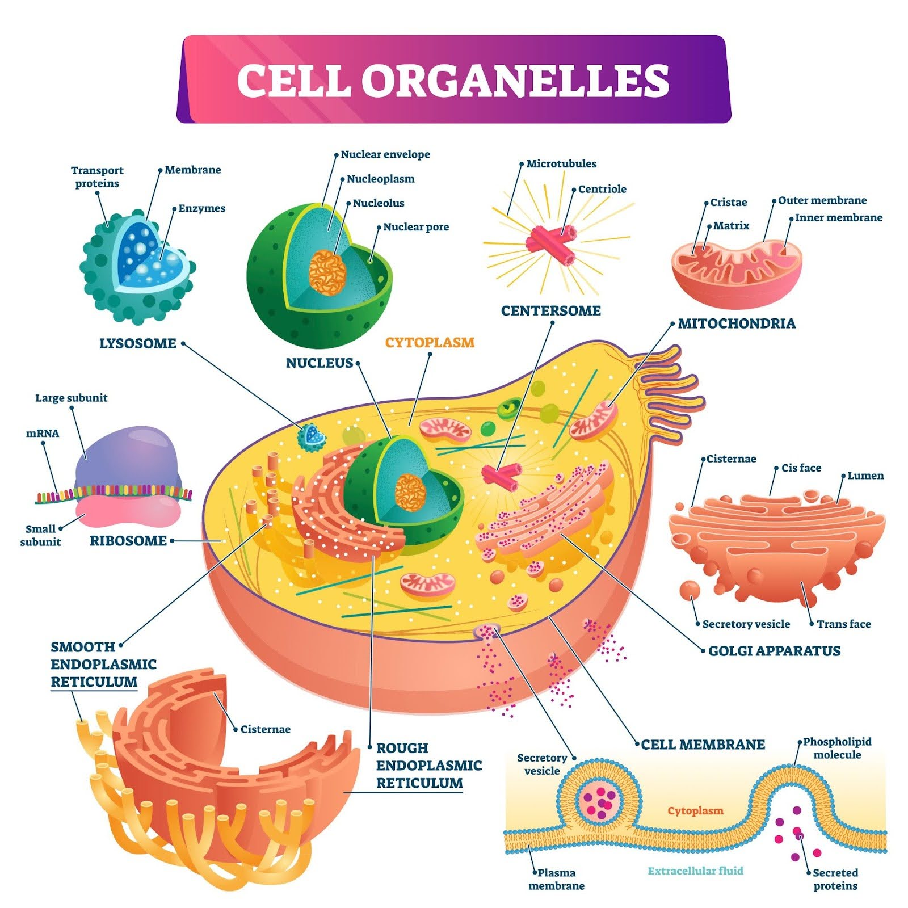
Ενδοκυττάρια Οργανίδια

Slide 2
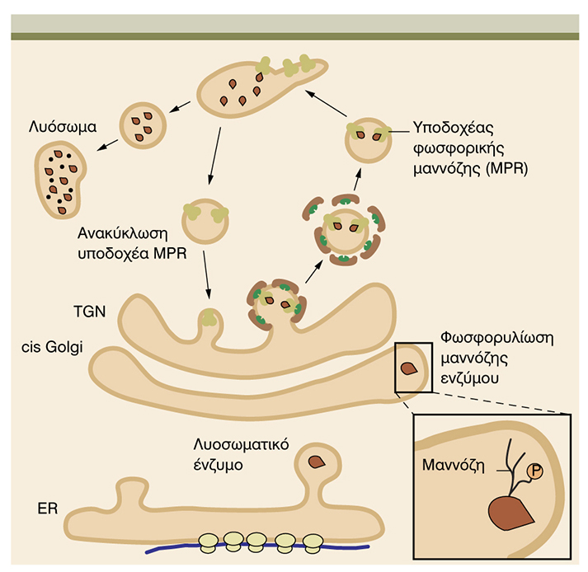

S16
Διαλογή πρωτεϊνών για Λυσοσώματα
6-φωσφορική μαννόζη

Slide 3
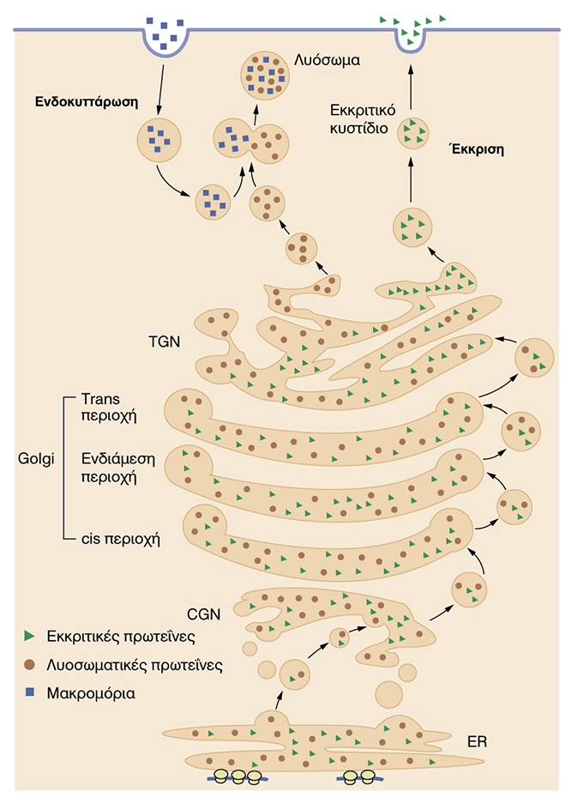
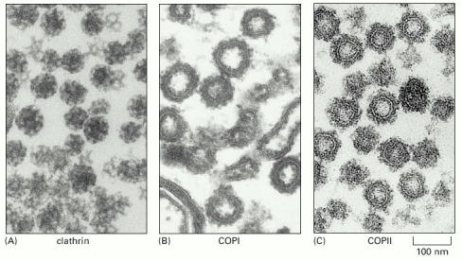
Κυκλοφορία Πρωτεϊνών
S5
Καλυμμένα κυστίδια
Κλαθρίνη
COPI
COPII

Slide 4
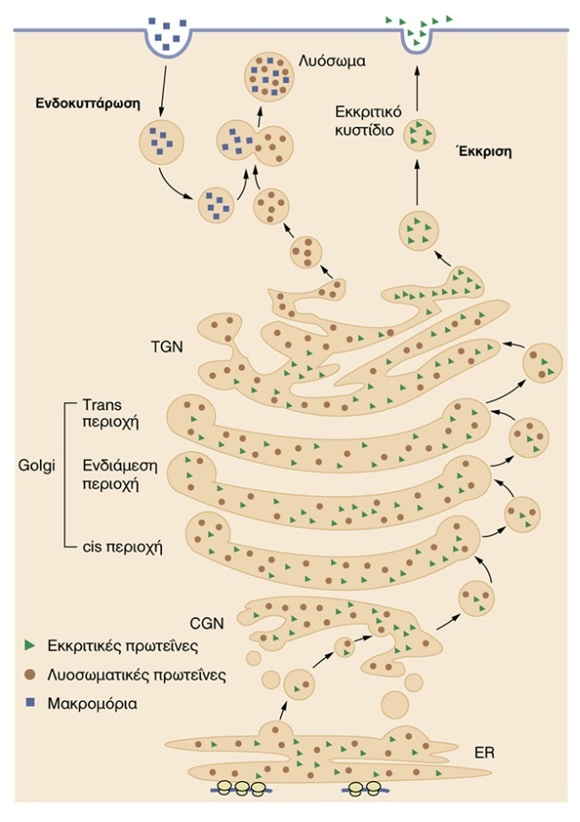
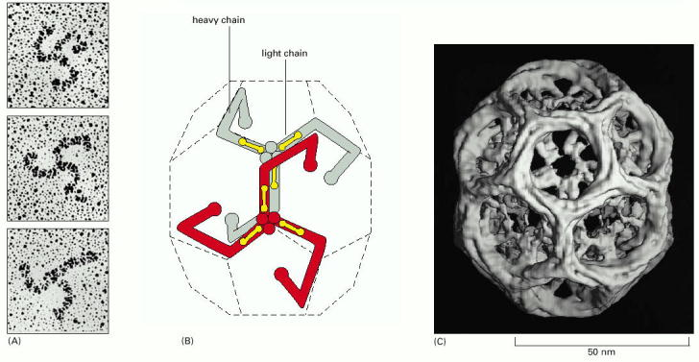
Κυστίδια με Κλαθρίνη
S6
TGN ➔ Πλασματική μεμβράνη
TGN ➔ Λυσοσώματα
Κυτ. Μεμβ. ➔ Ενδοσώματα

Slide 5
Στάδια Σχηματισμού Κυστιδίου
http://www.youtube.com/watch?v=o_EUHu4OJus

Slide 6
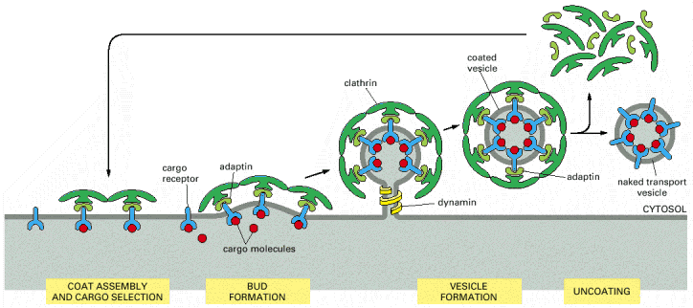
S7
Στάδια Σχηματισμού Κυστιδίου
Καλυμμένη Εσοχή με Υποδοχείς

Slide 7
S8
Μηχανισμός Επιλογής Φορτίου
Υποδοχείς Μεταφοράς
Ανταπτίνες

Slide 8
S8
Μηχανισμός Επιλογής Φορτίου
Υποδοχείς Μεταφοράς
Ανταπτίνες

Slide 9
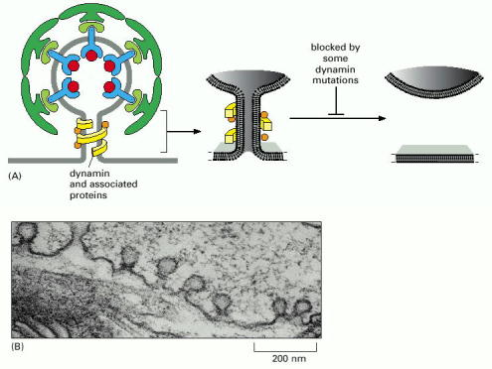
S9
Δυναμίνη – GTP binding protein

Slide 10
S7
Στάδια Σχηματισμού Κυστιδίου
Δημιουργία «γυμνού» κυστιδίου

